Slide 1

KHỞI ĐỘNG
Cùng nhau nghe và đoán xem tên bài hát đó nhé

Slide 2
KHỞI ĐỘNG
Đáp án:
- Anh nhà ở đâu thế?
- Anh thanh niên
- Lạc trôi
- Thôi miên

Slide 3
Như chúng ta đều biết trong cuộc sống, mĩ thuật và âm nhạc có mối quan hệ chặt chẽ với nhau…

Slide 4
Chủ đề 1: Biểu cảm của màu sắc
BÀI 1: VẼ TRANH THEO GIAI ĐIỆU
ÂM NHẠC
TIẾT 1 :

Slide 5
1/Trải nghiệm vẽ tranh theo nhạc
? Trãi nghiệm vẽ tranh theo giai điệu âm nhạc là như thế nào?
- Trải nghiệm vẽ tranh theo điệu nhạc là một trải nghiệm rất thú vị, làm tăng sức sáng tạo của bức tranh.
- Biểu hiện của các chấm , nét, màu theo giai điệu tiết tấu của âm nhạc có thể diễn tả được cảm xúc và tinh thần trong tranh.

Slide 6
1/ TRẢI NGHIỆM VẼ TRANH THEO NHẠC
Để thể hiện được tranh chúng ta thực hiện các bước nào?
Bước 1 : HS nghe nhạc, vận động theo giai điệu của bản nhạc và di chuyển vòng quanh giấy vẽ
Bước 2 : HS cách chấm màu và di chuyển bút vẽ theo cảm nhận về giai điệu, tiết tấu của bản nhạc.

Slide 7
Bước 3 : Trả lời các câu hỏi
+ Em có cảm xúc gì khi trải nghiệm vẽ tranh theo nhạc?
+ Em có cảm nhận như thế nào khi xem bức tranh chung?
+ Đường nét, màu sắc trong tranh cho em cảm nhận gì?
+ Em tưởng tượng được hình ảnh gì trong tranh?
+ Mảng màu nào em yêu thích trong bức tranh? Vì sao?...

Slide 8
BÀI 1: VẼ TRANH THEO GIAI ĐIỆU
ÂM NHẠC
1. Trãi nghiệm vẽ tranh theo nhạc
- Khái niệm : Vẽ tranh theo nhạc là cách thể hiện cảm xúc, giai điệu, tiết tấu của âm thanh bằng đường nét, màu sắc, nhịp điệu của các chấm, nét, màu.

Slide 9
Nghe nhạc, vận động theo giai điệu, tiết tấu của bản nhạc và di chuyển bút vòng quanh giấy.
Chấm màu và di chuyển bút vẽ thay đổi nét, màu theo giai điệu, tiết tấu của bản nhạc
- Sau khi nghe, học sinh thưởng thức và chia sẻ cảm= úc khi xem tranh trên các phương diện sau đây:
Mảng màu yêu thích trong tranh
Hình ảnh tưởng tượng được trong màu yêu thích

Slide 10
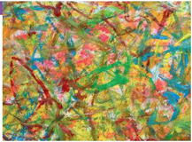

Slide 11
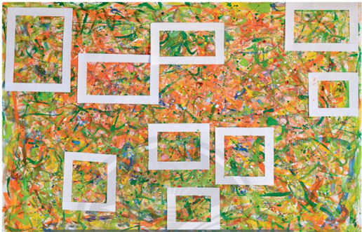
2/Cách tạo bức tranh từ mảng màu yêu thích
HS sử dụng một khung giấy xác định mảng màu yêu thích trên bức tranh.
Cắt mảng màu đã chọn ra khỏi bức tranh lớn.
Vẽ thêm (chấm, nét, màu) để làm rõ hình tưởng tượng trong bức tranh.

Slide 12
2/Cách tạo bức tranh từ mảng màu yêu thích
+ Sử dụng một khung giấy xác định mảng màu yêu thích trên bức tranh.
+ Cắt mảng màu đã chọn ra khỏi bức tranh lớn.
+ Vẽ thêm (chấm, nét, màu) để làm rõ hình tưởng tượng trong bức tranh.

Slide 13
Chủ đề 1: Biểu cảm của màu sắc
BÀI 1: VẼ TRANH THEO GIAI ĐIỆU
ÂM NHẠC
Tiết 2

Slide 14
Em tưởng tượng được hình ảnh gì qua mảng màu trong khung giấy?
Làm thế nào để thể hiện rõ các hình ảnh tưởng tượng?
Các chấm, nét, màu được thêm vào như thế nào để gợi hình trong tranh?

Slide 15
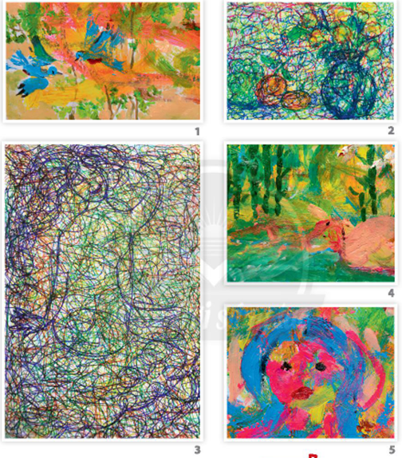
3 Tạo bức tranh từ mảng màu có sẵn

Slide 16
3 Tạo bức tranh từ mảng màu có sẵn
-Hình dung những hình ảnh phù hợp qua mảng màu đã chọn
Chấm nét màu tạo ra hình ảnh
- Thể hiện rõ hình ảnh tưởng tượng

Slide 17
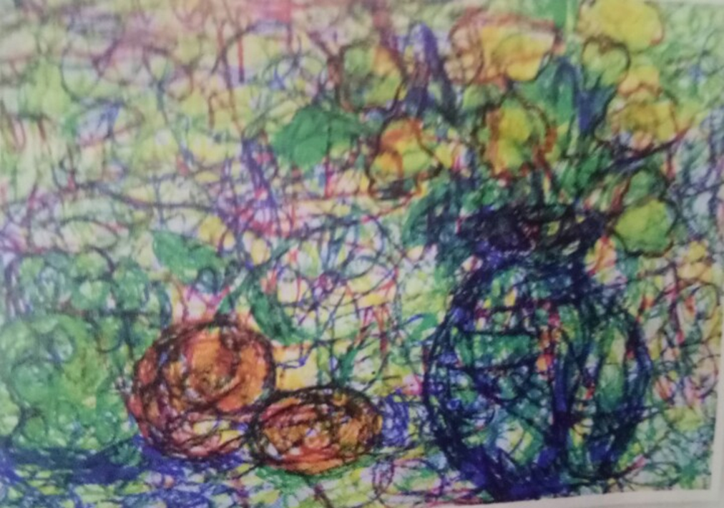
: III/Tạo khung cho bức tranh

Slide 18

IV/ Thực hành
Cắt mảng màu đã chọn từ bức tranh chung.
Vẽ thêm các chấm, nét,màu gợi hình ảnh tưởng tượng trong mảng màu yêu thích.
Vận dụng kiến thức đã học vào thực tế.
Tạo khung cho bức tranh
GV:

Slide 19
VI/ Tìm hiểu tranh trừu tượng của họa sĩ
+ Các bức tranh được vẽ theo thể loại trừu tượng, cảm xúc ngẫu hứng của tác giả.
+ Em có cảm nhận về các chấm, nét, màu trong tranh của em và của họa sĩ:
Trong tranh của em: Các chấm, nét, màu đơn giản
Trong tranh của họa sĩ: Các chấm, nét, màu hài hòa, đồng đều, thể hiện dụng ý nghệ thuật của tác giả. Người xem cảm nhận bằng thị giác, thính giác.

